Slide 1
数学Ⅲ
複素数平面①

Slide 2
複素数平面
複素数平面とは

Slide 3
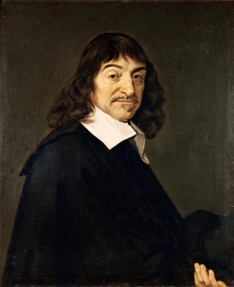
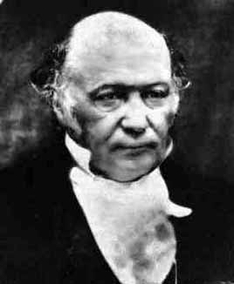
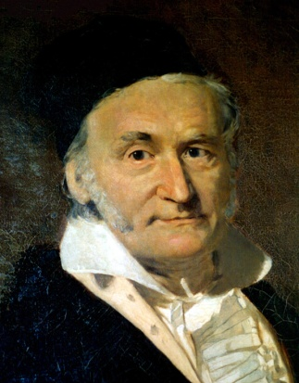
複素数平面までの歴史
座標：ルネ・デカルト（仏: René Descartes, 1596年3月31日 - 1650年2月11日）
ベクトル：歴史的には、複素数平面より新しい。 ハミルトン（William Rowan Hamilton、 1805年8月4日 - 1865年9月2日）が スカラーと区別するために考案。
複素数平面：ガウス（ ドイツ語: Gauß , ラテン語: Carolus Fridericus Gauss） （1777年4月30日 - 1855年2月23日）

Slide 4
複素数平面
$$y$$
虚軸
$$α=a+bi$$
$$b$$
$$A(α)$$
実軸
$$O$$
$$a$$
$$x$$

Slide 5
複素数の実数倍
複素数平面上での実数倍の捉え方

Slide 6
複素数の実数倍
$$y$$
$$kα$$
$$kb$$
$$α$$
$$b$$
$$O$$
$$a$$
$$ka$$
$$x$$
$$−α$$

Slide 7
複素数の実数倍
３点 0, α, β が一直線上にある ⇔ $β=kα$ となる実数 k がある
（ベクトルの場合）
３点 $O, A,B$ が一直線上にある⇔$\vec{OB}=\vec{OA}$となる実数k がある
ベクトルと表記はほぼ同じ！
$k>0$ ならば、原点に関して点 $α$ と同じ側にあり、
$k=0$ ならば、原点と一致し、
$k<0$ ならば、原点に関して点 $α$ と反対側にある。

Slide 8
練習問題２
$α=2+i, β=a−i, γ=8+bi$とする。
４点 $0, α, β, γ$ が一直線上にあるとき、
実数 $a,b$ の値を求めよ。
$仮定より β=kα, γ=ℓα$となる実数 $k, ℓ$が存在する。
$a−i=2k+ki, 8+bi=2ℓ+ℓi$ より
$k=−1, ℓ=4$となり、 $a=−2, b=4$

Slide 9
複素数の加法、減法
複素数平面上での加法、減法の捉え方

Slide 10
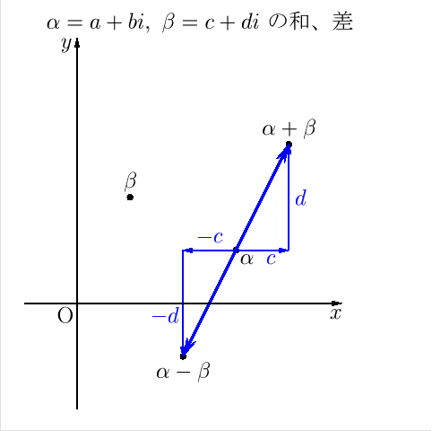

複素数の加法、減法
$α=a+bi, β=c+di$とおくと
$α+β=\left(a+c\right)+\left(b+d\right)i$
$α−β=\left(a−c\right)+\left(b−d\right)i$
（ベクトルの場合）
$A\left(a,b\right), B\left(c,d\right)$ とおくと
$\vec{OA}+\vec{OB}=(a+c, b+d)$
$\vec{OA}−\vec{OB}=(a−c, b−d)$

Slide 11
練習問題３
$β=3−2i$ であるとき、次の各点は点 $α$ をどのように移動した点であるか。
(1) $α+β$ (2) $α−β$ (3) $α+2β$ (4) $−(α+β)$
$α$ を実軸方向に $+3$, 虚軸方向に $−2$ 平行移動した点
$α$ を実軸方向に $−3$, 虚軸方向に $+2$ 平行移動した点
$α$ を実軸方向に $+6$, 虚軸方向に $−4$ 平行移動した点
$α$ を実軸方向に $+3$, 虚軸方向に $−2$ 平行移動した後、 原点に関して対称移動した点

Slide 12
共役な複素数
共役な複素数の性質

Slide 13
共役な複素数
$$y$$
$$− \overline{α}=−a+bi$$
$$α=a+bi$$
$$b$$
$$−a$$
$$a$$
$$O$$
$$x$$
$$−b$$
$$−α=−a−bi$$
$$\overline{α}=a−bi$$

Slide 14

共役な複素数の性質
$α$ が実数 ⇔ $\overline{α}$ $=α$
$α$ が純虚数 ⇔ $\overline{α}$ $=− α$,$α≠0$
$\overline{α+β}=\overline{α}$ $+$ $\overline{β}$
$\overline{α−β}=\overline{α}$ $−$ $\overline{β}$
$\overline{αβ}=\overline{α}\overline{β}$
$\overline{\left(\frac{α}{β}\right)}$ $=$ $\frac{\overline{α}}{\overline{β}}$
$\overline{{(α}^{n})}={\left(\overline{α}\right)}^{n}$

Slide 15
練習問題４
a, b, c, d は実数とする。複素数 $α$ が方程式 ${ax}^{3}+bx^{2}+cx+d=0$
の解であるとき、$\overline{α}$も同じ方程式の解であることを証明せよ。
証）$α$が解であることより、${aα}^{3}+bα^{2}+cα+d=0$が成り立つ。
よって、$\overline{{aα}^{3}+bα^{2}+cα+d=0}$ も成り立つ。a, b, c は実数である
から、 ${a\overline{α}}^{3}+b{\overline{α}}^{2}+c\overline{α}+d=0$ となる。
したがって、 $\overline{α}$も同じ方程式の解である。（終）

Slide 16
絶対値と２点間の距離
複素数平面での距離の表し方

Slide 17
絶対値と２点間の距離
$\sqrt{α\overline{α}}=\sqrt{a^{2}+b^{2}}$ を$α$の絶対値といい、記号で
$\left|α\right| または \left|a+bi\right|$ で表す。すなわち
$\left|α\right|=\left|a+bi\right|=\sqrt{a^{2}+b^{2}}$
${\left|α\right|}^{2}=α\overline{α}$
$２点 α, β 間の距離は |β−α|$

Slide 18
練習問題５
$複素数 2−3i, −5i$ の絶対値をそれぞれ求めよ。
$$\left|2−3i\right|=\sqrt{2^{2}+{\left(−3\right)}^{2}}=\sqrt{13}$$
$$\left|−5i\right|=\sqrt{0^{2}+{\left(−5\right)}^{2}}=5$$

Slide 19
練習問題6
$\left|α\right|=\left|−α\right|=|\overline{α}|$ が成り立つことを証明せよ。
証）$α=a+bi とすると、 \left|α\right|=\left|a+bi\right|=\sqrt{a^{2}+b^{2}}$
$\left|−α\right|=\left|−a−bi\right|=\sqrt{{(−a)}^{2}+(−{b)}^{2}}=\sqrt{a^{2}+b^{2}}$
$\left|\overline{α}\right|=\left|a−bi\right|=\sqrt{a^{2}+(−{b)}^{2}}=\sqrt{a^{2}+b^{2}}$
よって、$\left|α\right|=\left|−α\right|=|\overline{α}|$ が成り立つ。（終）

Slide 20
練習問題７
$２点 4−2i, 1+3i$ 間の距離を求めよ。
$$\left|\left(4−2i\right)−(1+3i)\right|=\left|3−5i\right|=\sqrt{3^{2}+{\left(−5\right)}^{2}}=\sqrt{34}$$

